Slide 1



固体物理（2班）
Solid state physics
学院（系） 材料科学与光电技术学院
授课教师 王峙，魏大海
中科院半导体所
Email wangzhi@semi.ac.cn
Tel 010-82304043
Samuel Velasco/Quanta Magazine

Slide 2
第一章 晶体结构
中国科学院大学 | 2026 年 9 月 14 日 | 2
晶向与晶面

Slide 3
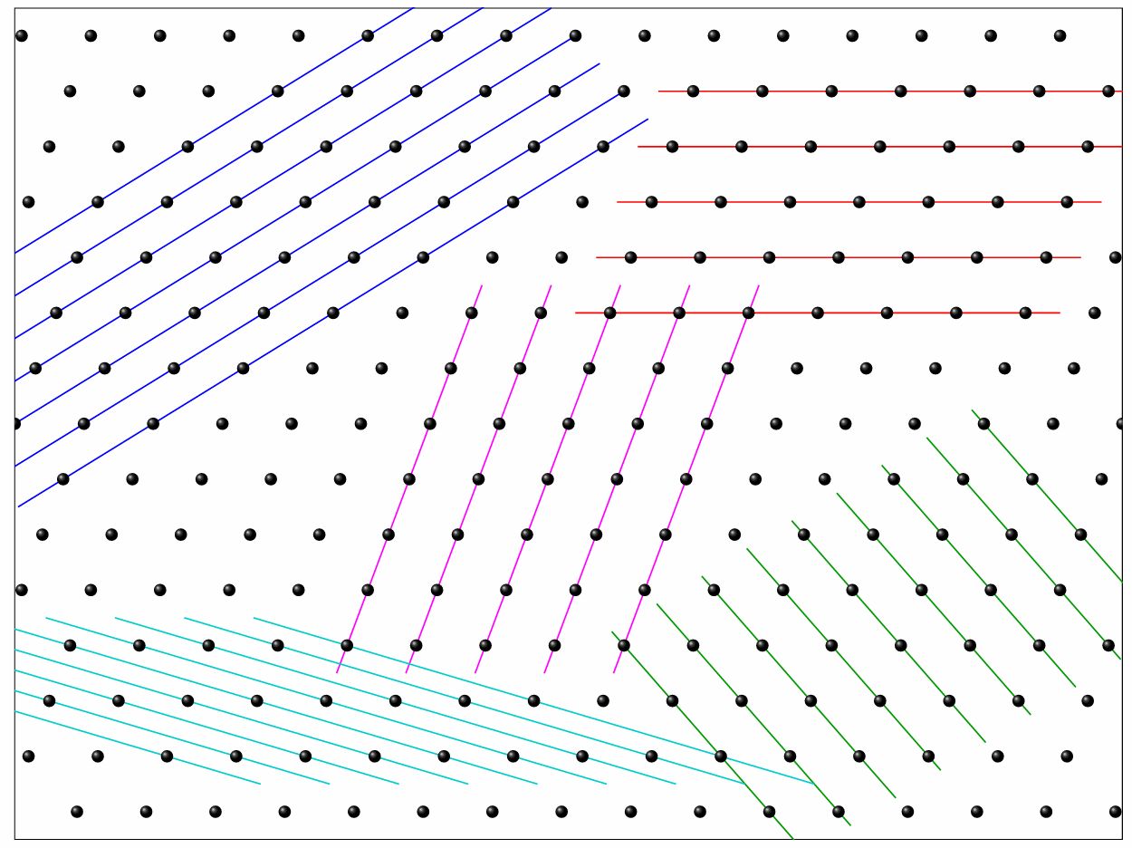
晶向 (crystal direction)
中国科学院大学 | 2026 年 9 月 14 日 | 3
晶体的许多物理性质具有方向依赖：各向异性
沿不同的方向测量得到的性质不一样
晶格中的方向 – 晶向
如何识别不同的晶向？

Slide 4


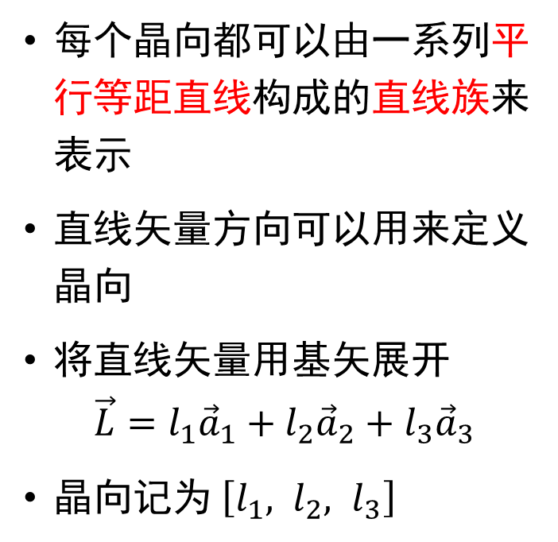



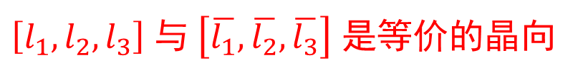
晶向记号
中国科学院大学 | 2026 年 9 月 14 日 | 4
每个晶向都可以由一系列平行等距直线构成的直线族来表示
直线矢量方向可以用来定义晶向
将直线矢量用基矢展开
$$\vec{L}=l_{1}{\vec{a}}_{1}+l_{2}{\vec{a}}_{2}+l_{3}{\vec{a}}_{3}$$
晶向记为 $\left[l_{1}, l_{2}, l_{3}\right]$
$$\left[1, 1\right]$$
$$\left[1, 0\right]$$
$$\left[0,1\right]$$
$$\left[\overline{1},1\right]$$
$$\left[\overline{3},1\right]$$
$\left[l_{1}, l_{2}, l_{3}\right]$ 与 $\left[\overline{l_{1}},\overline{l_{2}},\overline{l_{3}}\right]$ 是等价的晶向

Slide 5
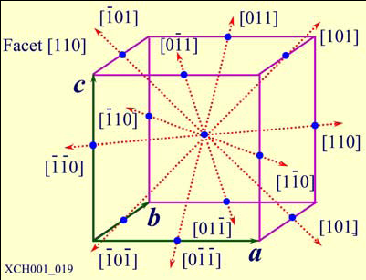
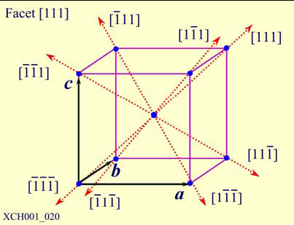
晶向记号
中国科学院大学 | 2026 年 9 月 14 日 | 5
晶向记号显然与基矢选取有关！
一般使用惯胞基矢

Slide 6
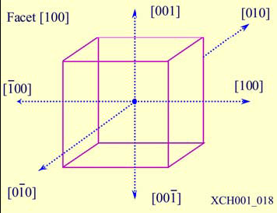
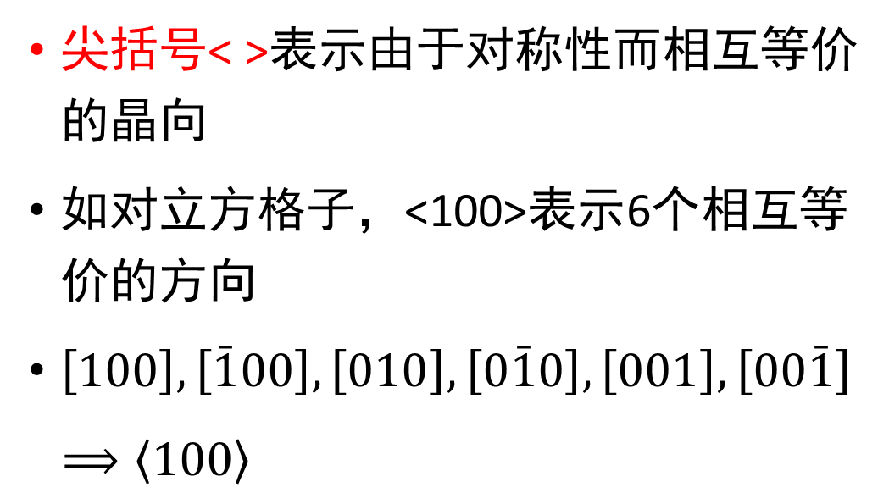
晶向记号
中国科学院大学 | 2026 年 9 月 14 日 | 6
尖括号< >表示由于对称性而相互等价的晶向
如对立方格子，<100>表示6个相互等价的方向
$\left[100\right],\left[\bar{1}00\right],\left[010\right],\left[0\bar{1}0\right],\left[001\right],\left[00\bar{1}\right]$
$⟹\left\langle 100\right\rangle$

Slide 7
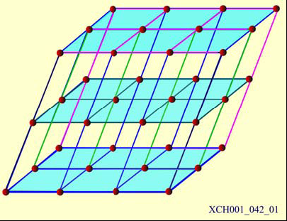
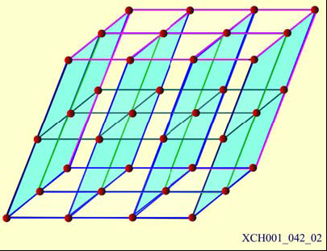
晶面 (Crystal plane)
中国科学院大学 | 2026 年 9 月 14 日 | 7
晶格格点还可以看成分布在一系列平行等距的平面族上，这些平面称为晶面 (crystal plane)。

Slide 8
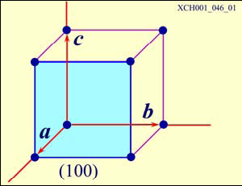
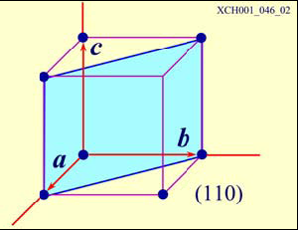
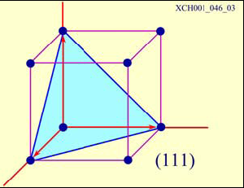
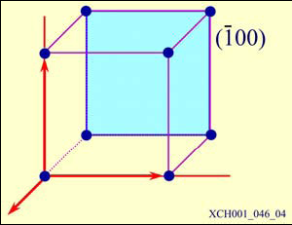
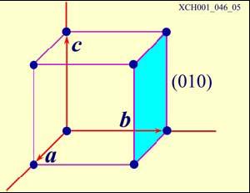
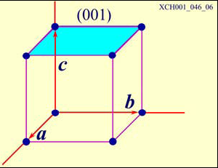
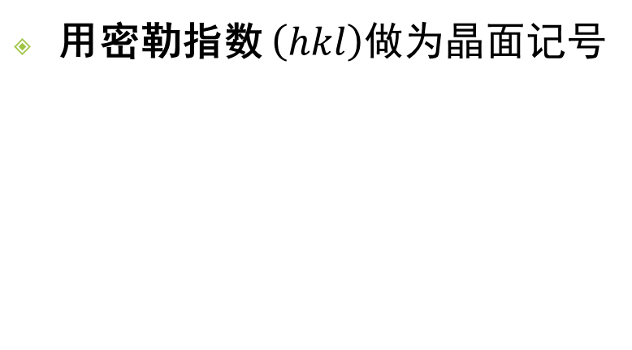
晶面记号和密勒指数 (Miller indices)
中国科学院大学 | 2026 年 9 月 14 日 | 8
用密勒指数 $\left(hkl\right)$做为晶面记号

Slide 9
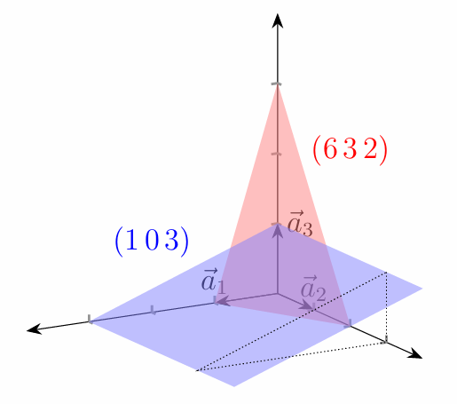
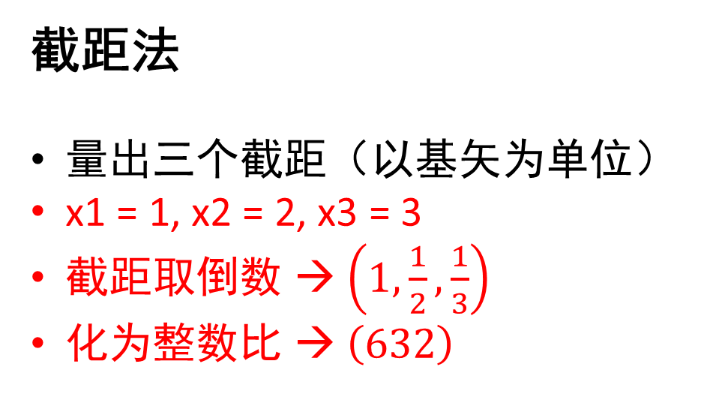
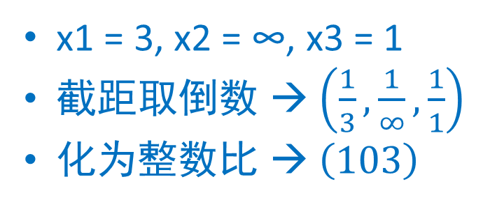
中国科学院大学 | 2026 年 9 月 14 日 | 9
截距法
量出三个截距（以基矢为单位）
x1 = 1, x2 = 2, x3 = 3
截距取倒数 → $\left(1,\frac{1}{2},\frac{1}{3}\right)$
化为整数比 → $\left(632\right)$
x1 = 3, x2 = ∞, x3 = 1
截距取倒数 → $\left(\frac{1}{3},\frac{1}{∞},\frac{1}{1}\right)$
化为整数比 → $\left(103\right)$

Slide 10
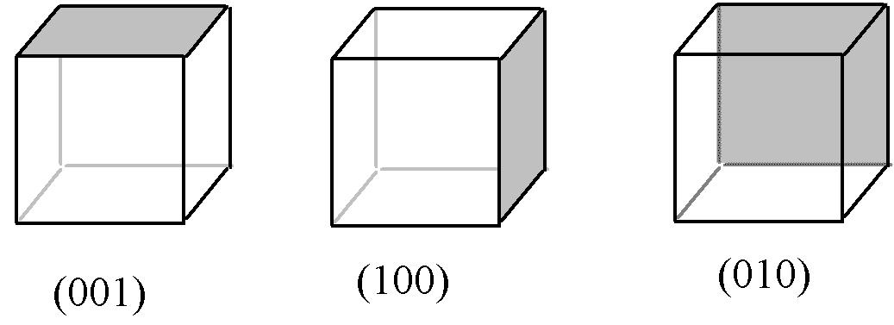
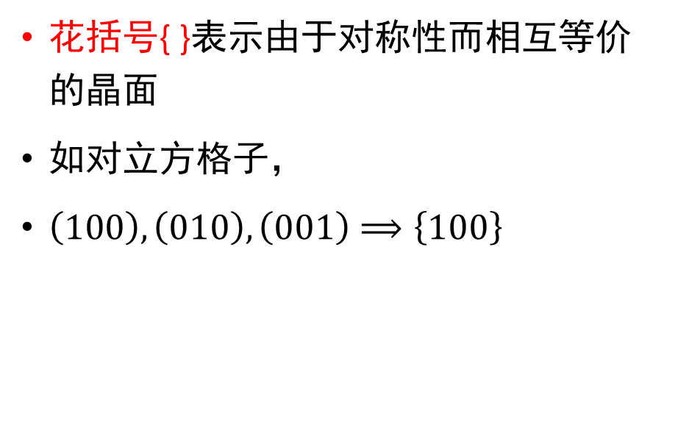
晶面记号
中国科学院大学 | 2026 年 9 月 14 日 | 10
花括号{ }表示由于对称性而相互等价的晶面
如对立方格子，
$\left(100\right),\left(010\right),\left(001\right)⟹\left\{100\right\}$

Slide 11
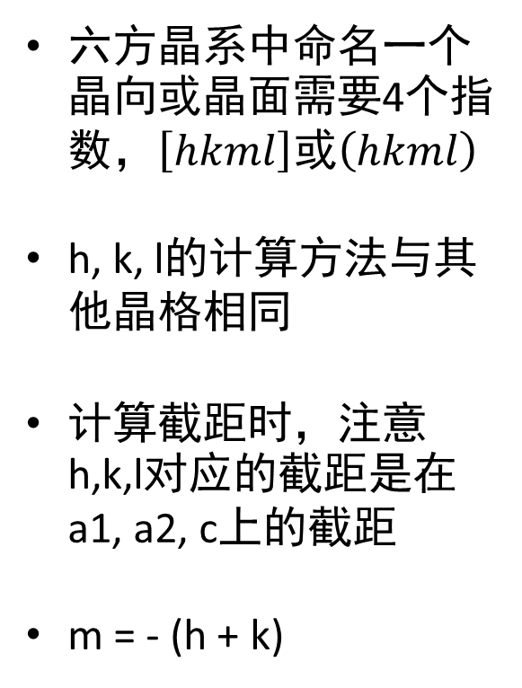
六方晶格的密勒-布拉维指数
中国科学院大学 | 2026 年 9 月 14 日 | 11
六方晶系中命名一个晶向或晶面需要4个指数，$\left[hkml\right]\text{或}\left(hkml\right)$
h, k, l的计算方法与其他晶格相同
计算截距时，注意h,k,l对应的截距是在a1, a2, c上的截距
m = - (h + k)

Slide 12
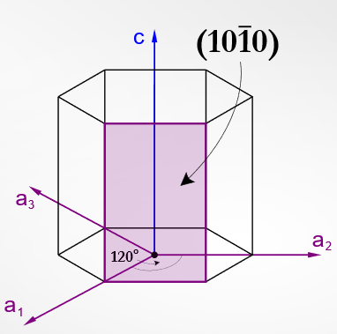
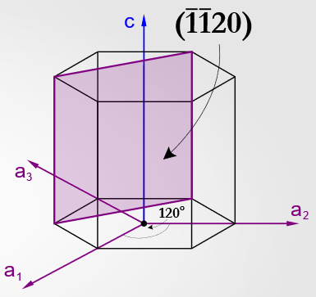
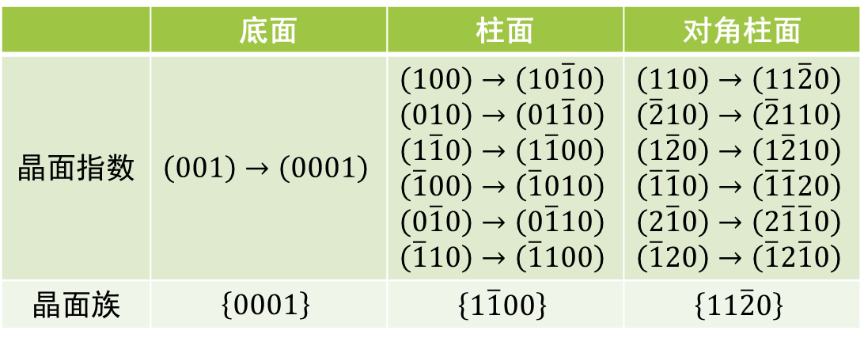
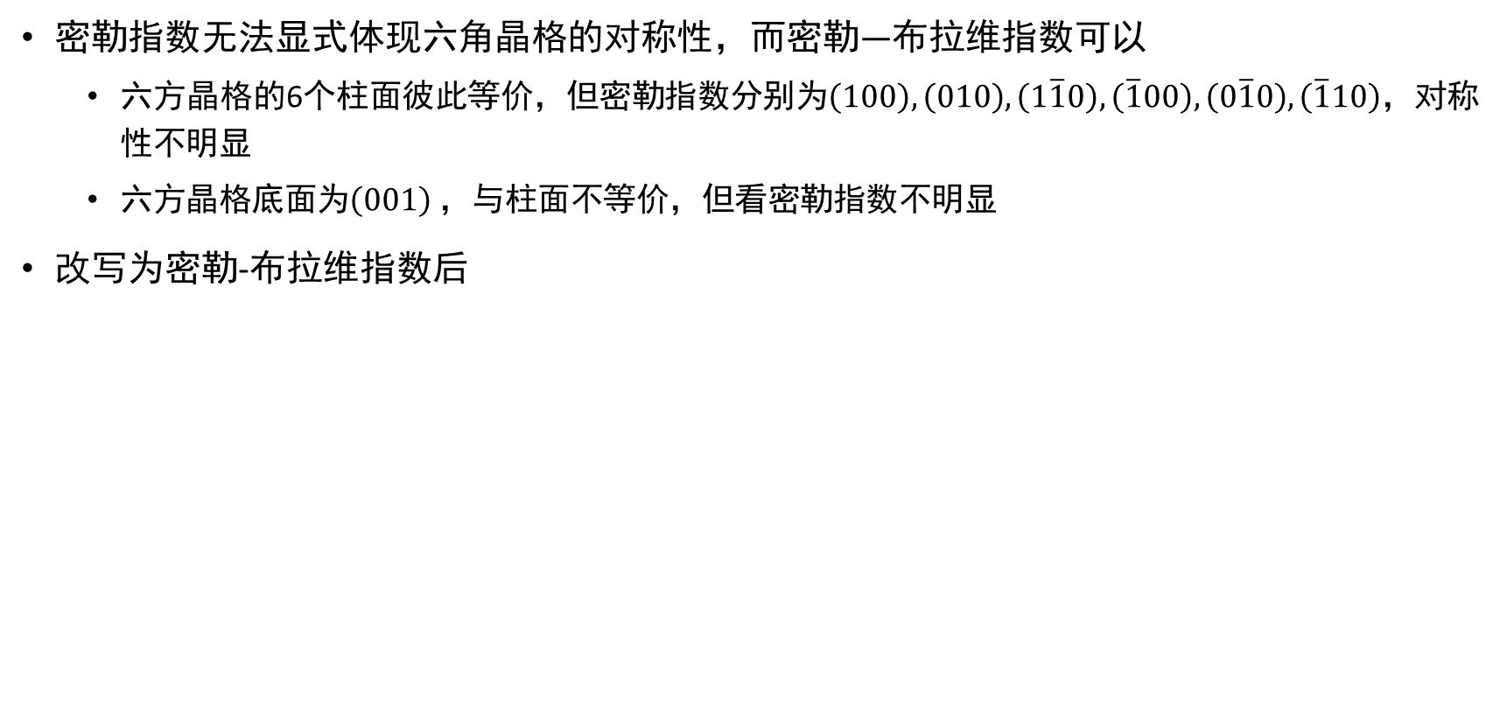
为何大费周章？
中国科学院大学 | 2026 年 9 月 14 日 | 12
密勒指数无法显式体现六角晶格的对称性，而密勒—布拉维指数可以
  六方晶格的6个柱面彼此等价，但密勒指数分别为$\left(100\right),\left(010\right),\left(1\overline{1}0\right),\left(\overline{1}00\right),\left(0\overline{1}0\right),\left(\overline{1}10\right)$，对称性不明显
  六方晶格底面为$\left(001\right)$，与柱面不等价，但看密勒指数不明显
改写为密勒-布拉维指数后
 | 底面 | 柱面 | 对角柱面
晶面指数 | $$\left(001\right)→\left(0001\right)$$ | $$\left(100\right)→\left(10\overline{1}0\right)$$ $$\left(010\right)→\left(01\overline{1}0\right)$$ $$\left(1\overline{1}0\right)→\left(1\overline{1}00\right)$$ $$\left(\overline{1}00\right)→\left(\overline{1}010\right)$$ $$\left(0\overline{1}0\right)→\left(0\overline{1}10\right)$$ $$\left(\overline{1}10\right)→\left(\overline{1}100\right)$$ | $$\left(110\right)→\left(11\overline{2}0\right)$$ $$\left(\overline{2}10\right)→\left(\overline{2}110\right)$$ $$\left(1\overline{2}0\right)→\left(1\overline{2}10\right)$$ $$\left(\overline{1}\overline{1}0\right)→\left(\overline{1}\overline{1}20\right)$$ $$\left(2\overline{1}0\right)→\left(2\overline{1}\overline{1}0\right)$$ $$\left(\overline{1}20\right)→\left(\overline{1}2\overline{1}0\right)$$
晶面族 | $$\left\{0001\right\}$$ | $$\left\{1\overline{1}00\right\}$$ | $$\left\{11\overline{2}0\right\}$$
柱面
对角柱面

Slide 13
第一章 晶体结构
中国科学院大学 | 2026 年 9 月 14 日 | 13
对称性与晶格点群

Slide 14
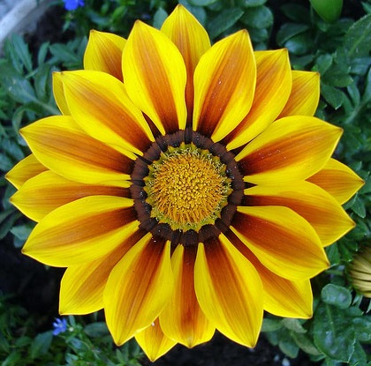
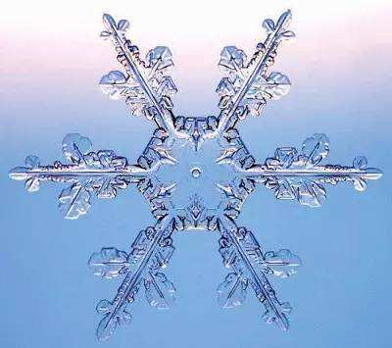
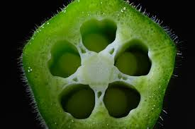
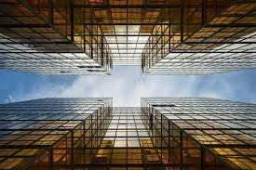
中国科学院大学 | 2026 年 9 月 14 日 | 14

Slide 15
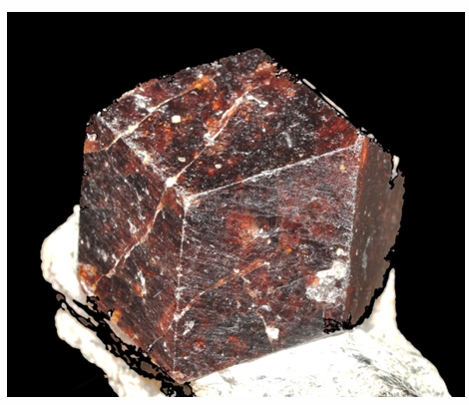
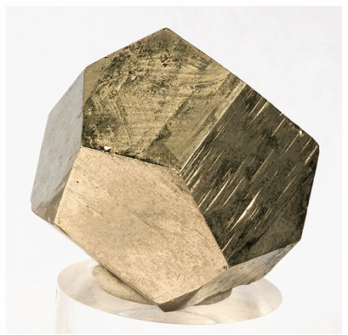
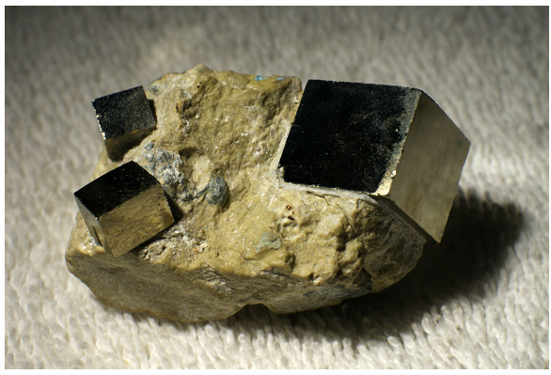
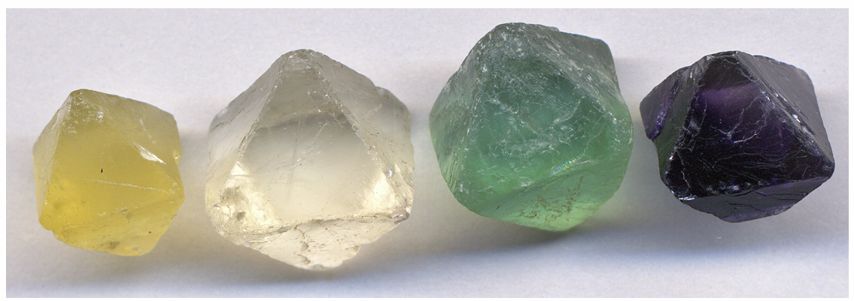
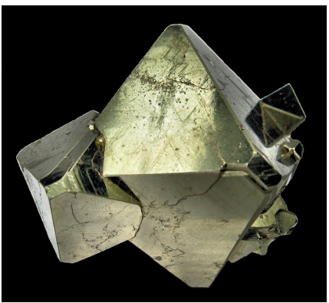
中国科学院大学 | 2026 年 9 月 14 日 | 15

Slide 16
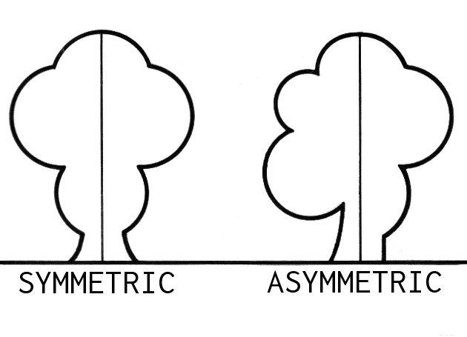
什么是对称性？
中国科学院大学 | 2026 年 9 月 14 日 | 16
对称——变换下的不变性
在几何中，保持两点距离不变的变换叫等距变换（isometric transformation）；
如果系统在某种等距变换下保持不变，那么这个等距变换就是系统的一个对称操作；
一个系统对称操作越多，表明它的对称性越高。
Notes:
（1）对称的定义：在某种变换下保持不变
（2）正交变换——对称操作

Slide 17
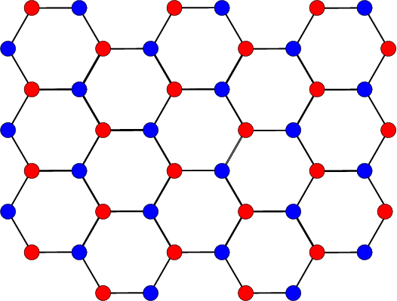
中国科学院大学 | 2026 年 9 月 14 日 | 17
对称操作的种类
恒等操作
点对称操作
平移操作
所有物体都具有的
对称操作
至少有一点保持不动的对称操作
无限大的晶格还具有平移对称操作
对称操作名称
恒等
旋转
镜面反射
反演
平移
具有该对称操作的物体
（举例）
对称元素
无
(整个空间)
N重旋转轴
镜面
反演中心
无
(由平移矢量描述)
Notes:
（1）三种对称操作
（2）数学上，对称操作可以用正交矩阵表示

Slide 18
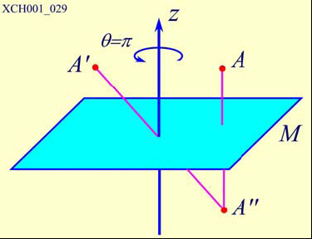
中国科学院大学 | 2026 年 9 月 14 日 | 18
复合对称操作
旋转 + (镜面 or 反演) = 瑕旋转 (improper rotation)
先转动，再作镜面or反演

Slide 19
中国科学院大学 | 2026 年 9 月 14 日 | 19
为何要关心晶体的对称性？
Neumann定理
如果晶体在某个对称操作下保持不变，其宏观物理性质在此对称操作下也保持不变
也就是说，晶体物理性质的对称性不能低于晶体所属点群的对称性。

Slide 20
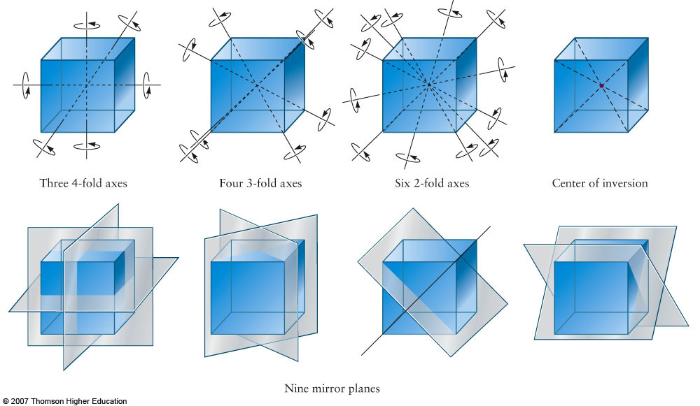
中国科学院大学 | 2026 年 9 月 14 日 | 20
立方体的对称操作

Slide 21
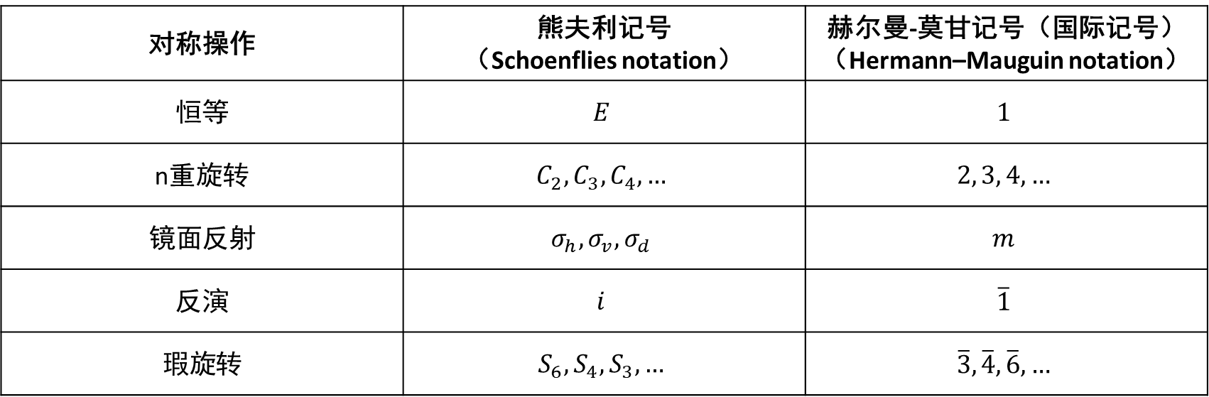
中国科学院大学 | 2026 年 9 月 14 日 | 21
对称操作的命名
对称操作 | 熊夫利记号 （Schoenflies notation） | 赫尔曼-莫甘记号（国际记号） （Hermann–Mauguin notation）
恒等 | $$E$$ | $$1$$
n重旋转 | $$C_{2},C_{3},C_{4},…$$ | $$2, 3, 4,…$$
镜面反射 | $$σ_{h},σ_{v},σ_{d}$$ | $$m$$
反演 | $$i$$ | $$\overline{1}$$
瑕旋转 | $$S_{6},S_{4},S_{3}, …$$ | $$\overline{3},\overline{4},\overline{6}, …$$

Slide 22
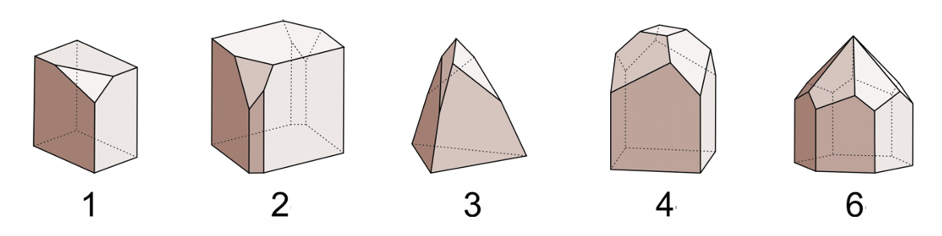
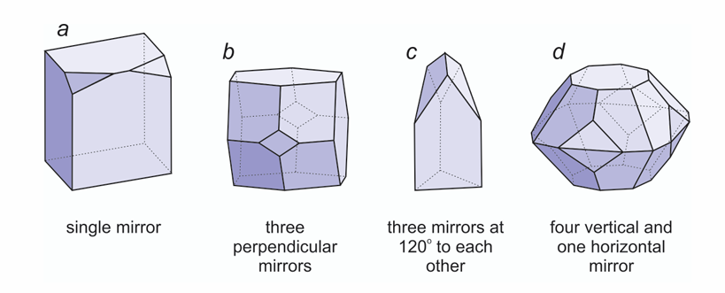
中国科学院大学 | 2026 年 9 月 14 日 | 22
n重旋转 | $$C_{2},C_{3},C_{4},…$$ | $$2, 3, 4,…$$
镜面反射 | $$σ_{h},σ_{v},σ_{d}$$ | $$m$$

Slide 23
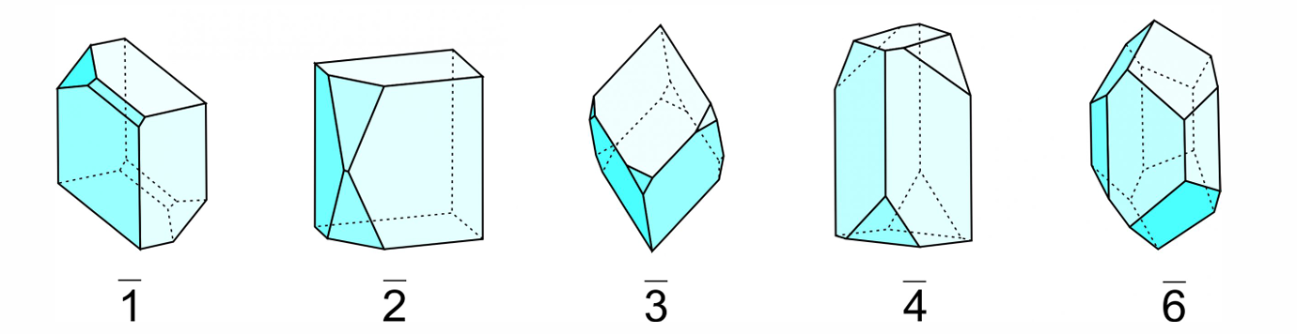
中国科学院大学 | 2026 年 9 月 14 日 | 23
瑕旋转 | $$S_{6},S_{4},S_{3}, …$$ | $$\overline{3},\overline{4},\overline{6}, …$$
为什么命名有区别？熊夫利记号是旋转-镜面操作（Spiegel – 德语“镜子”），而国际记号是旋转-反演操作

Slide 24
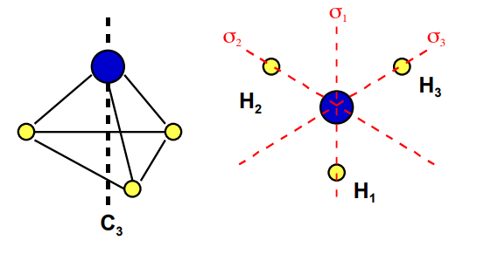
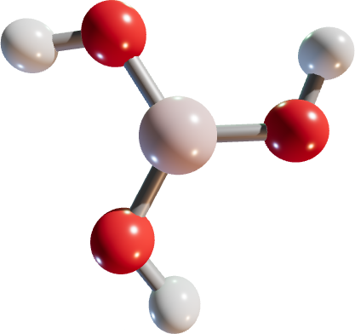
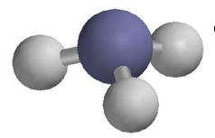
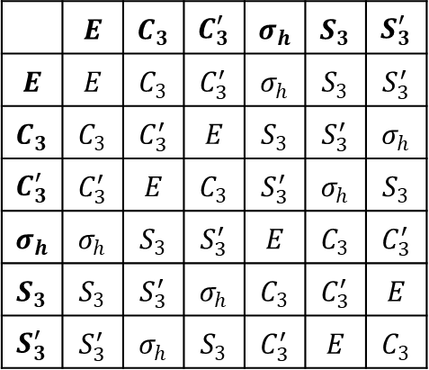
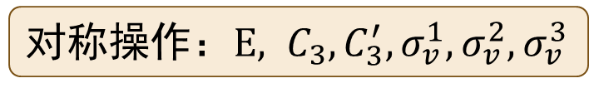
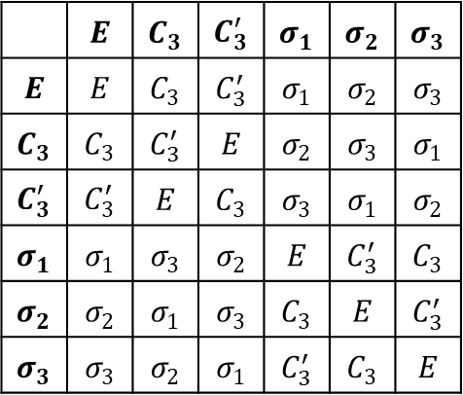
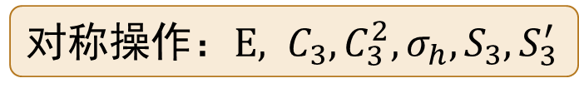
考虑一个结构的全部对称操作，有什么特点？
中国科学院大学 | 2026 年 9 月 14 日 | 24
NH₃
对称操作：$E, C_{3}, C_{3}^{′},σ_{v}^{1}, σ_{v}^{2},σ_{v}^{3}$
对称操作：$E, C_{3}, C_{3}^{2}, σ_{h},S_{3}, S_{3}^{′}$
 | $$E$$ | $$C_{3}$$ | $$C_{3}^{′}$$ | $$σ_{1}$$ | $$σ_{2}$$ | $$σ_{3}$$
$$E$$ | $$E$$ | $$C_{3}$$ | $$C_{3}^{′}$$ | $$σ_{1}$$ | $$σ_{2}$$ | $$σ_{3}$$
$$C_{3}$$ | $$C_{3}$$ | $$C_{3}^{′}$$ | $$E$$ | $$σ_{2}$$ | $$σ_{3}$$ | $$σ_{1}$$
$$C_{3}^{′}$$ | $$C_{3}^{′}$$ | $$E$$ | $$C_{3}$$ | $$σ_{3}$$ | $$σ_{1}$$ | $$σ_{2}$$
$$σ_{1}$$ | $$σ_{1}$$ | $$σ_{3}$$ | $$σ_{2}$$ | $$E$$ | $$C_{3}^{′}$$ | $$C_{3}$$
$$σ_{2}$$ | $$σ_{2}$$ | $$σ_{1}$$ | $$σ_{3}$$ | $$C_{3}$$ | $$E$$ | $$C_{3}^{′}$$
$$σ_{3}$$ | $$σ_{3}$$ | $$σ_{2}$$ | $$σ_{1}$$ | $$C_{3}^{′}$$ | $$C_{3}$$ | $$E$$
 | $$E$$ | $$C_{3}$$ | $$C_{3}^{′}$$ | $$σ_{h}$$ | $$S_{3}$$ | $$S_{3}^{′}$$
$$E$$ | $$E$$ | $$C_{3}$$ | $$C_{3}^{′}$$ | $$σ_{h}$$ | $$S_{3}$$ | $$S_{3}^{′}$$
$$C_{3}$$ | $$C_{3}$$ | $$C_{3}^{′}$$ | $$E$$ | $$S_{3}$$ | $$S_{3}^{′}$$ | $$σ_{h}$$
$$C_{3}^{′}$$ | $$C_{3}^{′}$$ | $$E$$ | $$C_{3}$$ | $$S_{3}^{′}$$ | $$σ_{h}$$ | $$S_{3}$$
$$σ_{h}$$ | $$σ_{h}$$ | $$S_{3}$$ | $$S_{3}^{′}$$ | $$E$$ | $$C_{3}$$ | $$C_{3}^{′}$$
$$S_{3}$$ | $$S_{3}$$ | $$S_{3}^{′}$$ | $$σ_{h}$$ | $$C_{3}$$ | $$C_{3}^{′}$$ | $$E$$
$$S_{3}^{′}$$ | $$S_{3}^{′}$$ | $$σ_{h}$$ | $$S_{3}$$ | $$C_{3}^{′}$$ | $$E$$ | $$C_{3}$$
封闭性：连续施加几种对称操作，结果永远也是一种对称操作
可逆：把一个对称操作“反过来”，也是一种对称操作
参考徐婉棠、喀兴林 编《群论及其在固体物理中的应用》高等教育出版社，1999年

Slide 25

中国科学院大学 | 2026 年 9 月 14 日 | 25
对称群
群 (group) 是一种配备了某种“操作”（加法，乘法，…）的非空集合$G$，其元素称为群元，它满足四个条件：
  封闭性：集合$G$中任意两个元素的“操作”仍为集合内的元素，即，若$A, B∈G$, 则存在$C∈G, C=AB$
  结合律：$A(BC)=(AB)C$
  存在唯一单位元：存在$E$, 使得所有元素$A$满足$AE=EA=A$
  存在逆元：对于任意元素$A∈G$，存在$A′$，使得$AA^{′}=A^{′}A=E$

Slide 26
中国科学院大学 | 2026 年 9 月 14 日 | 26
群的例子
无限群：
  所有整数的集合 在 加法 下构成一个群。封闭性？结合律？单位元？逆元？
  所有非零实数的集合 在 乘法 下构成一个群。
  所有整数的集合 在 乘法 下构不构成一个群？逆元
有限群：
  一天的 12小时 / 24小时 在加法下构成一个群

Slide 27

中国科学院大学 | 2026 年 9 月 14 日 | 27
晶体学点群 (Crystallographic point group)
由晶格中的点对称操作构成的群，称为晶体学点群。(瑕)旋转，镜面，反演
点群不包含平移操作
例如：三重旋转点群 $C_{3}=\left\{E,C_{3}^{1},C_{3}^{2}\right\}$
晶体学点群只有有限多个

Slide 28




中国科学院大学 | 2026 年 9 月 14 日 | 28
三维空间中的32个晶体学点群
n 主轴的重（次，度）数
h 水平镜面（垂直于主轴）
v 垂直镜面（包含主轴）
i 中心反演
N重旋转点群 C_{n}：15种（13,14种）
正面n重旋转
侧面不对称
C₁ 群：只含有一个元素（恒等），没有任何对称性
C_{n} 群：含有单个旋转轴的点群，共4种，C₂, C₃, C₄, C₆
  “花”，“风车”
C_{nv} 群：C_{n}群加上包含n重轴的镜面，共4种
  “棱锥”
C_{nh} 群：C_{n}群加上垂直于n重轴的镜面，共4种
  “轮毂”
C_{s} 群：C₁群加上镜面
C_{i} 群：C₁群加上中心反演
正面n重旋转
侧面水平镜像(v)
正面n重旋转
侧面垂直镜像(h)
这两种有时被归为S群
相应的C群数量为13或14种
Notes:
（1）类似地，可以得到32个点群，介绍用熊夫利符号表示的点群
（2）C群，旋转群，包含纯转动，以及转动和部分旋转镜面，以及中心反演

Slide 29


中国科学院大学 | 2026 年 9 月 14 日 | 29
三维空间中的32个晶体学点群
瑕旋转群 S_{n}：2种（3, 4种）
其中S₁=C_{s}, S₂=C_{i}, S₃=C_{3h}，所以仅有S₄, S_{6，}共2个
这两种若也归为S群，则群数量为3或4
二面群 D_{n}：10种 (D for dihedral)
旋转方向相反的两个轮毂垂直叠放。侧面有二重旋转对称
D_{n}群：包含一个n重轴和n个与之垂直的二重轴的点群，共4个，D₂, D₃, D₄, D₆
  “反轮毂”
D_{nh}群：D_{n}群加上与n重轴垂直的镜面，共4个
  “棱柱”
D_{nd}群：D_{n}群加上n个包含n重轴、且位于两个二重轴平分线上的镜面，共2个，D_{2d}, D_{3d}
  “反棱柱”
正面n重旋转
侧面水平镜像
+垂直镜像
Notes:
（1）类似地，可以得到32个点群，介绍用熊夫利符号表示的点群
（2）C群，旋转群，包含纯转动，以及转动和部分旋转镜面，以及中心反演

Slide 30

S₄群
中国科学院大学 | 2026 年 9 月 14 日 | 30

Slide 31


D_{6h}群
中国科学院大学 | 2026 年 9 月 14 日 | 31

Slide 32

中国科学院大学 | 2026 年 9 月 14 日 | 32
分子点群
并非晶体学点群

Slide 33


中国科学院大学 | 2026 年 9 月 14 日 | 33
三维空间中的32个晶体学点群
四面体群T：3种 (T for tetrahedral)
T群：正四面体中的12个纯转动操作
T_{d}群：正四面体点群，含有24个对称操作
T_{h}群：T群加上中心反演
八面体群O：2种 (O for octrahedral)
O群：八面体中的24个纯转动操作
O_{h}群：立方体点群，含有48个对称操作
Notes:
（1）类似地，可以得到32个点群，介绍用熊夫利符号表示的点群
（2）C群，旋转群，包含纯转动，以及转动和部分旋转镜面，以及中心反演

Slide 34
中国科学院大学 | 2026 年 9 月 14 日 | 34
课后作业（需上交）本周日截止
证明：在晶体中，因为平移对称性的存在，旋转对称轴只可能为1，2，3，4，6重旋转对称轴；
为何准晶可以存在5重旋转对称轴？
写出正四面体群T_{d}的所有对称操作（熊夫利记号和国际记号均可）

Slide 35
第一章 晶体结构
中国科学院大学 | 2026 年 9 月 14 日 | 35
7大晶系与14种布拉维格子

Slide 36

中国科学院大学 | 2026 年 9 月 14 日 | 36

Slide 37
中国科学院大学 | 2026 年 9 月 14 日 | 37
七大晶系
本课程所说的七大晶系，采用crystal system的严格定义
按晶格对称性分类
三斜 Triclinic
单斜 Monoclinic
正交 Orthorhombic
四方 Tetragonal
三方 Trigonal
六方 Hexagonal
立方 Cubic
无对称性、或仅有反演对称性
仅有一个二重旋转或镜面对称
三个彼此正交的二重旋转或镜面对称
仅有一个四重旋转或瑕旋转对称
仅有一个三重旋转或瑕旋转对称
仅有一个六重旋转或瑕旋转对称
四个三重旋转对称

Slide 38



中国科学院大学 | 2026 年 9 月 14 日 | 38
另一种“七大晶系”
如果只看格点本身……
Trigonal 是 symmetry class
Rhombohedral 是 lattice geometry
三斜 Triclinic
单斜 Monoclinic
正交 Orthorhombic
四方 Tetragonal
菱方 Rhombohedral
六方 Hexagonal
立方 Cubic
Trigonal crystal
$C_{3}, \overline{3}, D_{3}, C_{3v}, D_{3d}$​
Rhombohedral lattice
$a=b=c, α=β=γ≠90°$​
Trigonal crystal可以与两种格子结合
  Trigonal crystal + Rhombohedral lattice: α石英 (α-quartz)
  Trigonal crystal + Hexagonal lattice: 刚玉 (Al₂O₃)
Hexagonal crystal只可以与hexagonal lattice结合

Slide 39

中国科学院大学 | 2026 年 9 月 14 日 | 39
点群最高对称性
(Triclinic)
(Triclinic)
(Triclinic)

Slide 40

中国科学院大学 | 2026 年 9 月 14 日 | 40
由对称元素判断格子系和可能的点群
https://opengeology.org/Mineralogy/10-crystal-morphology-and-symmetry/

Slide 41

中国科学院大学 | 2026 年 9 月 14 日 | 41
14种布拉维格子
简单
底心
体心
面心

Slide 42



中国科学院大学 | 2026 年 9 月 14 日 | 42
晶体学空间群 (space group)

Slide 43

中国科学院大学 | 2026 年 9 月 14 日 | 43
https://en.wikipedia.org/wiki/Space_group

Slide 44

中国科学院大学 | 2026 年 9 月 14 日 | 44
https://en.wikipedia.org/wiki/Space_group

Slide 45



金刚石结构
中国科学院大学 | 2026 年 9 月 14 日 | 45
空间群Fd$\overline{3}$m (227)
C, Si, Ge, 灰Sn

Slide 46



闪锌矿结构
中国科学院大学 | 2026 年 9 月 14 日 | 46
空间群Fd$\overline{3}$m (227)
空间群F$\overline{4}$3m (216)
闪锌矿和金刚石结构具有相似性

Slide 47


闪锌矿结构
中国科学院大学 | 2026 年 9 月 14 日 | 47
两套相互嵌套的面心立方格子
ZnS, GaAs, GaP

Slide 48


纤锌矿结构
中国科学院大学 | 2026 年 9 月 14 日 | 48
空间群P6₃mc (186)

Slide 49



岩盐结构
中国科学院大学 | 2026 年 9 月 14 日 | 49
Fm-3m

Slide 50



中国科学院大学 | 2026 年 9 月 14 日 | 50
岩盐结构
空间群Fm$\overline{3}$m (225)
两套相互嵌套的面心立方格子
NaCl, 以及Li, Na, K, Rb和F, Cl, Br, I化合物
CaO, MgS等

Slide 51





萤石结构
中国科学院大学 | 2026 年 9 月 14 日 | 51
空间群Fm$\overline{3}$m (225)

Slide 52





氯化铯结构
中国科学院大学 | 2026 年 9 月 14 日 | 52
Pm$\overline{3}$m (221)

Slide 53



氯化铯结构
中国科学院大学 | 2026 年 9 月 14 日 | 53
Cubic 空间群Pm$\overline{3}$m (221)
两套相互嵌套的简单立方格子
CsCl, CsBr, CsI, TlCl, TlI

Slide 54


TMD 2H相
中国科学院大学 | 2026 年 9 月 14 日 | 54
Hexagonal 空间群P6₃/mmc (194)

Slide 55



钙钛矿结构
中国科学院大学 | 2026 年 9 月 14 日 | 55
Cubic (Pm$\overline{3}$m, 221)

Slide 56
小结
中国科学院大学 | 2026 年 9 月 14 日 | 56
对称性
点对称操作与点群
32个点群和标记
7个晶系，14个布拉维格子
常见的晶体结构

Slide 57
网络学习资源
中国科学院大学 | 2026 年 9 月 14 日 | 57
关于分子的对称性 http://symmetry.otterbein.edu/tutorial/index.html
关于晶体学与群论 http://www.cryst.ehu.es/
空间群表 http://img.chem.ucl.ac.uk/sgp/large/sgp.htm

Slide 58
课后任务（不需要上交）
中国科学院大学 | 2026 年 9 月 14 日 | 58
预习“倒格子”、“布里渊区”概念

